Slide 1
Практика использования альтернативной системы коммуникации (обмен карточками -PECS)
Государственное казенное общеобразовательное учреждение Краснодарского края специальная (коррекционная) школа-интернат № 2
г. Сочи
Зинурова Лили Робертовна, учитель
2022 год

Slide 2
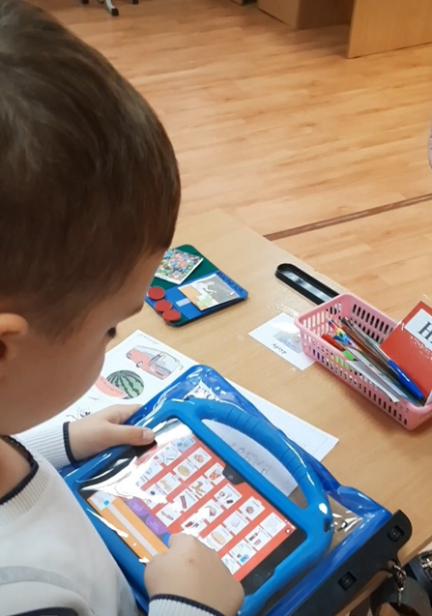
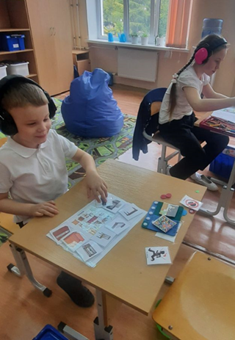
Использование альтернативной системы коммуникации PECS для невербальных детей

Slide 3
Видео пример работы коммуникативного планшета

Slide 4
Сопровождение тьюторов

Slide 5
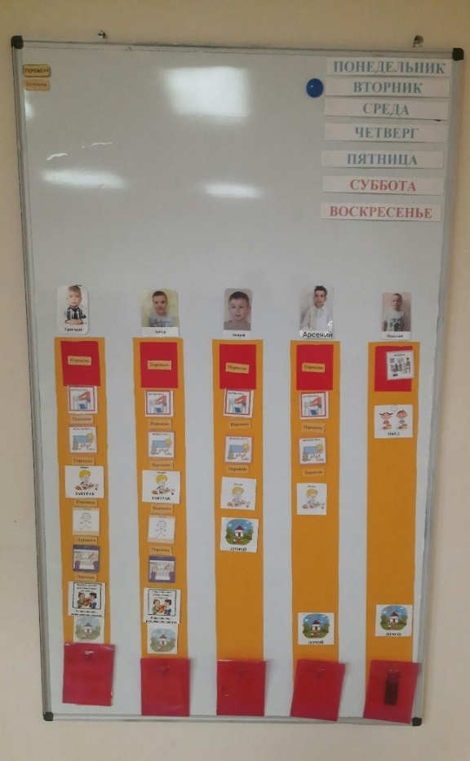
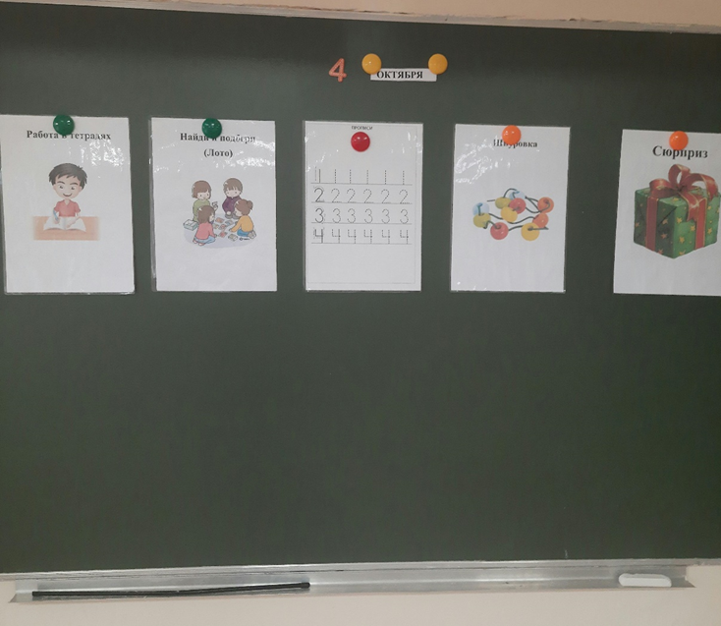
Использование визуальной поддержки: индивидуального расписания и блоков задания внутри урока

Slide 6
Планшетка «сначала -потом» которая необходима для того, чтобы ребенок понимал последовательность действий.

Slide 7
Карточка «Жди» для формирования навыка спокойного ожидания

Slide 8
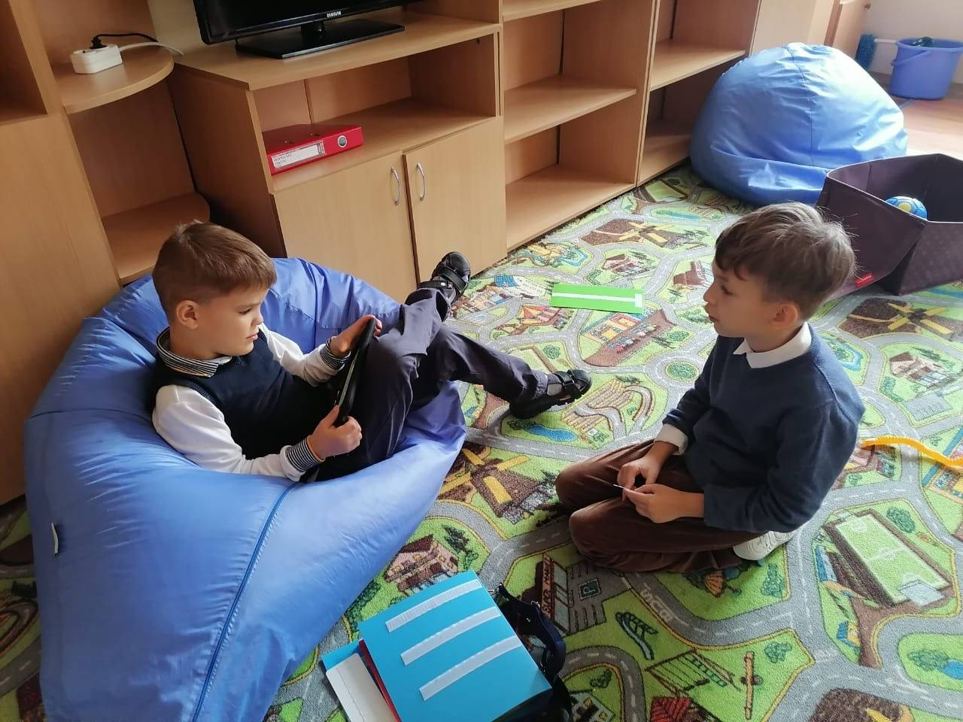
Специальная зона для обучения и место для отдыха

Slide 9
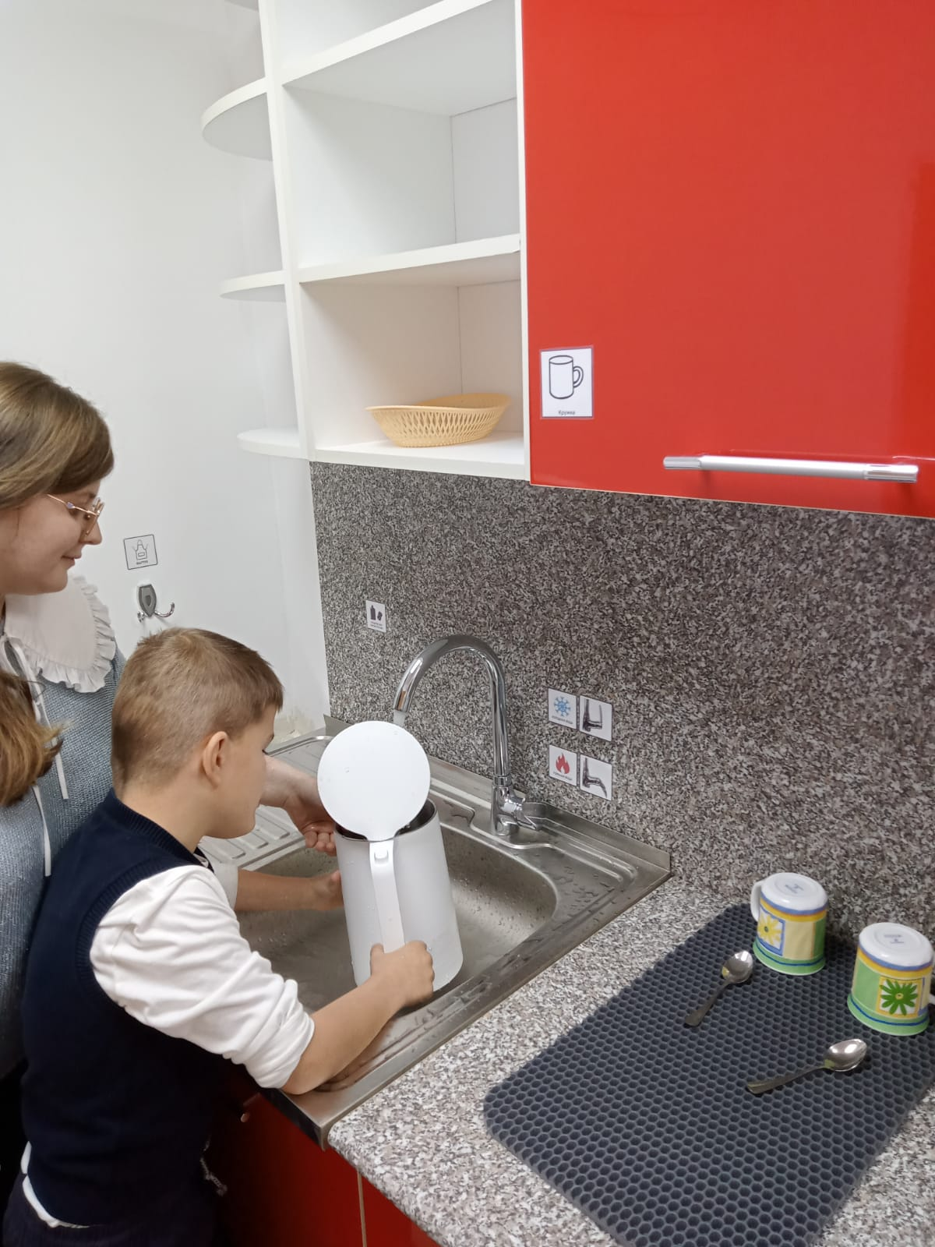
Обучение социальным навыкам, навыкам самообслуживания

Slide 10
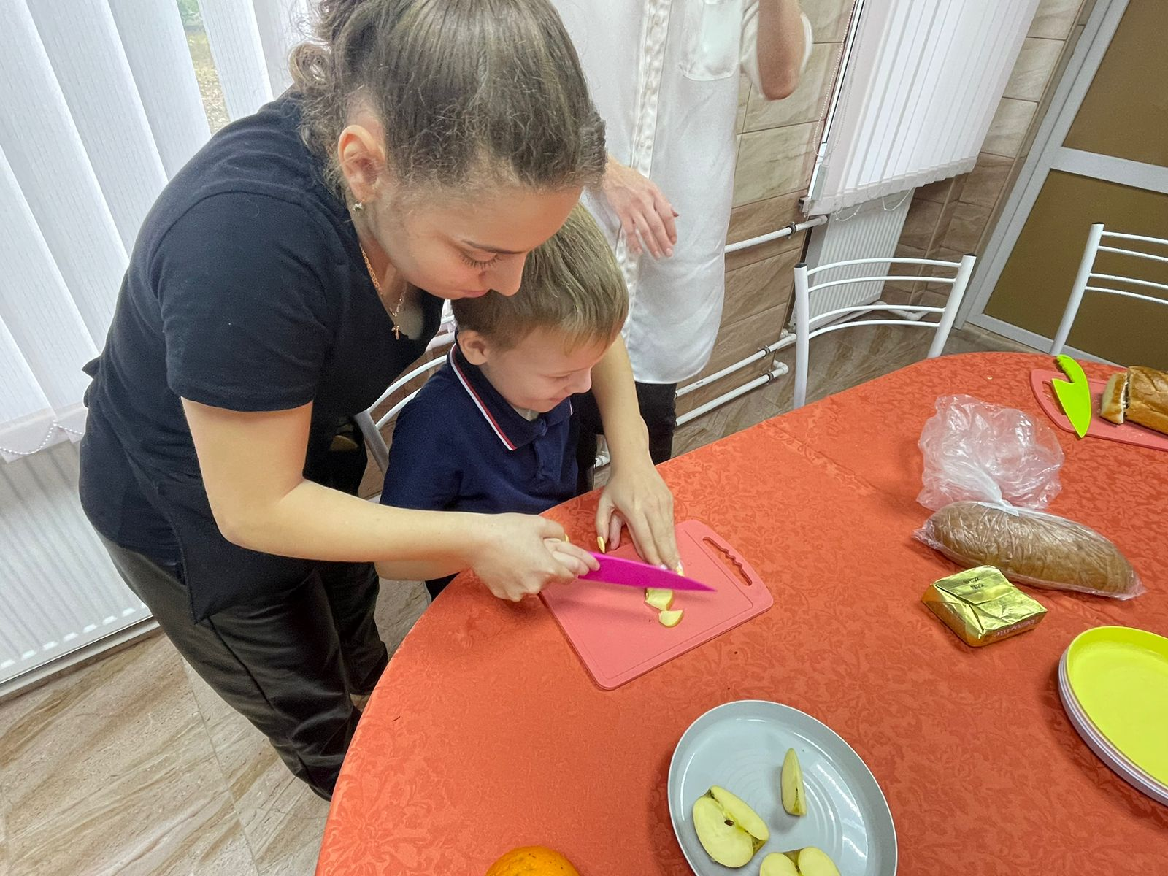
Обучение навыкам самообслуживания

Slide 11
Спасибо за внимание!

